Slide 1
第2节 孟德尔的豌豆杂交实验（二）

Slide 2
四、自由组合定律的内容
1.基本内容
(1)发生时间：形成 时。
(2)遗传因子间的关系：控制不同性状的遗传因子的 和 是互不干扰的。
(3)实质：在形成配子时，决定 的成对的遗传因子彼此分离，决定
的遗传因子自由组合。
配子
分离
组合
同一性状
不同性状

Slide 3
2.自由组合定律适用的范围
真核生物的遗传遵循，
原核生物与病毒的遗传均不遵循
适用生物
适用范围
适用生殖方式
有性生殖
适用遗传方式
适用于细胞核内遗传因子的遗传，不适用于细胞质内遗传因子的遗传

Slide 4
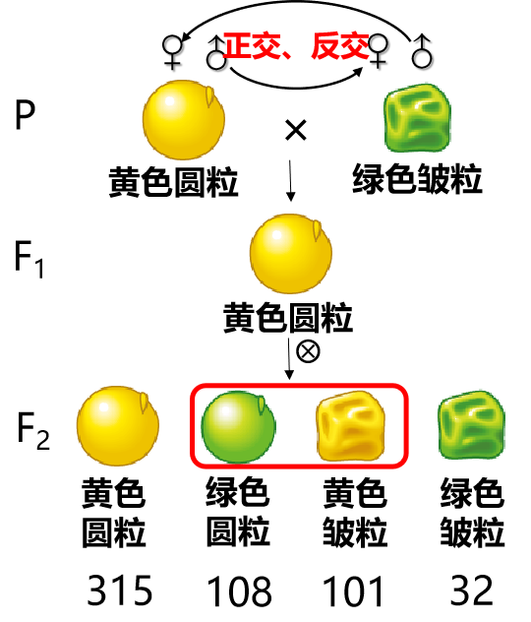
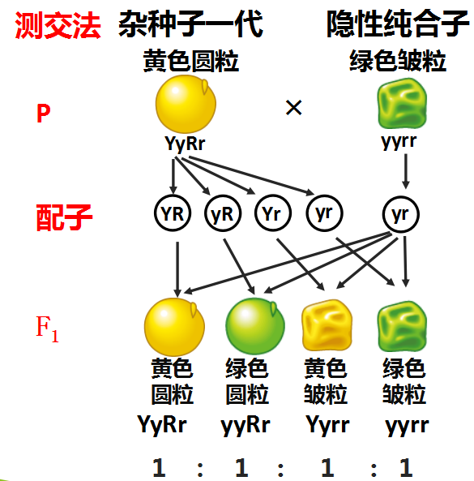
两对对相对性状的
杂交实验
实验现象
提出问题
F₂表现型比例 9:3:3:1
解释现象
提出假说
测交
演绎推理验证假说
预期结论 1:1:1:1
实验结果 1:1:1:1
假说成立
归纳总结
相符
自由组合定律

Slide 5
同时
同时
①两大遗传定律在生物的性状遗传中______进行，______起作用。 ②分离定律是自由组合定律的________。
基础
遗传定律 | 研究的相对性状 | 涉及的等位基因 | F₁配子的种类及比例 | F₂基因型种类及比例 | F₂表现型种类及比例
基因的分离定律
基因的自由组合定律
一对等位基因
2种
1∶1
3种 1∶2∶1
2种 3∶1
一对
9=3²种 (1:2:1)²
^{1:2:1:2:4:2:1:2:1}
两对或 多对
两对或多对等位基因
4=2²种 1:1:1:1
4=2²种9:3:3:1

Slide 6
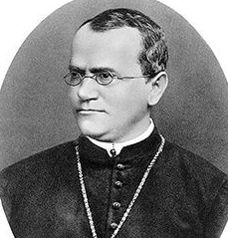
四、孟德尔实验方法的启示
孟德尔成功的原因
1. 正确选材：
豌豆
2. 研究方法正确：
由简单到复杂
（由单因素到多因素）
3. 统计方法正确：
采用统计学进行统计
4. 科学的实验程序：
假说——演绎法
格雷格尔∙孟德尔
1822—1884

Slide 7
五、孟德尔遗传定律的再发现
1900年，孟德尔的遗传规律被重新提出。
1909年，丹麦生物学家约翰逊将“遗传因子”改名为“基因”；并提出了表型(表现型)和基因型的概念。
基 因
孟德尔的“遗传因子”
表 型
是指生物个体所表现出来的性状
基因型
是指与表现型有关的基因组成
等位基因
控制相对性状的基因，如D和d
表型和基因型的关系:
表型 = 基因型 + 环境条件

Slide 8
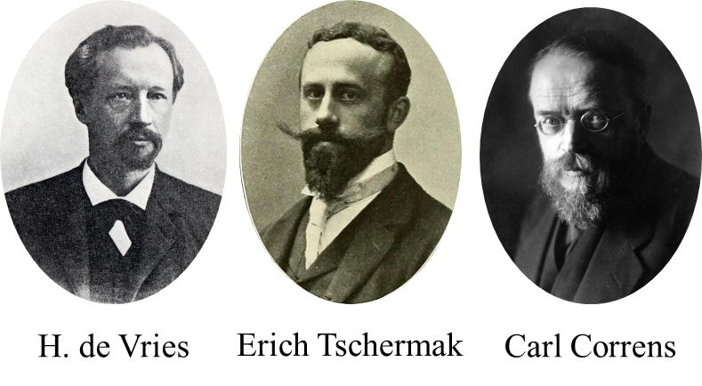
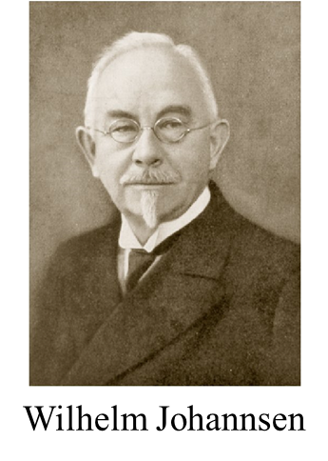
1.再发现过程
1866年，孟德尔将遗传规律整理成论文发表。
1900年，三位科学家分别重新发现了孟德尔遗传规律。
1909年，丹麦生物学家约翰逊将“遗传因子” 命名为基因，并提出了表型(也叫表现型)和基因型的概念。

Slide 9


2.表型、基因型、等位基因
×
表 型：
指生物个体表现出来的性状
如:豌豆的高茎和矮茎。
D
D
d
d
基因型：
指与表型有关的基因组成
如:DD、Dd、dd等。
等位基因:
控制相对性状的基因
如:控制茎高度的基因D与d
D
d

Slide 10
非等位基因
多对相对性状中控制不同性状的基因
如：D与Y之间
基 因
性状
控
制
显性基因
显性性状
隐性基因
隐性性状
等位基因
相对性状
基因型
表现型

Slide 11
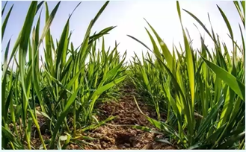
六、孟德尔遗传定律的应用
1.指导杂交育种
(1)概念：人们有目的地将具有不同优良性状的两个亲本 ，使两个亲本的
组合在一起，再 出所需要的优良品种。
(2)优点：可以把多个亲本的 集中在一个个体上。
杂交
优良性状
筛选
优良性状

Slide 12
假定小麦的抗倒伏（D）对易倒伏（d）为显性，易感染条锈病（T）对抗条锈病（t）为显性。两对性状的遗传遵循自由组合定律。
现有两个小麦品种，一个抗倒伏易感条锈病（DDTT），一个易倒伏能抗条锈病（ddtt）。假如你是一位育种工作者，你用什么方法把这两个品种的优良性状组合在一起？请将你的设想用遗传图解表示出来。

Slide 13
抗倒伏易感条锈病
DDTT
易倒伏抗条锈病
ddtt
P
×
抗倒伏易感条锈病
DdTt
F₁
⊗
抗倒伏抗条锈病（D_tt）
F₂
DDtt
……
Ddtt
⊗
稳定遗传
的株系
性状分离
的株系
淘汰
淘汰
留种

Slide 14
2.指导医学实践
人们可以依据 ，对某些遗传病在后代中的 作出科学的推断，从而为 提供理论依据。
分离定律和自由组合定律
患病概率
遗传咨询

Slide 15
七、遗传图的书写要求
1.说明：通常在遗传图解的左侧标明每一横行的身份，如亲本(可用符号P表示)、子一代(可用F₁ 表示)、子二代(可用F₂表示)、配子等。
2.亲本：根据需要写出亲本的基因型和表现型。
3.符号：主要包括交配方式符号和箭头，杂交(用×表示)和自交(用⊗表示)，箭头表明基因的去向。
4.子代：根据需要写出子代的基因型、表现型和比例等。
5.配子：准确列出配子的种类

Slide 16
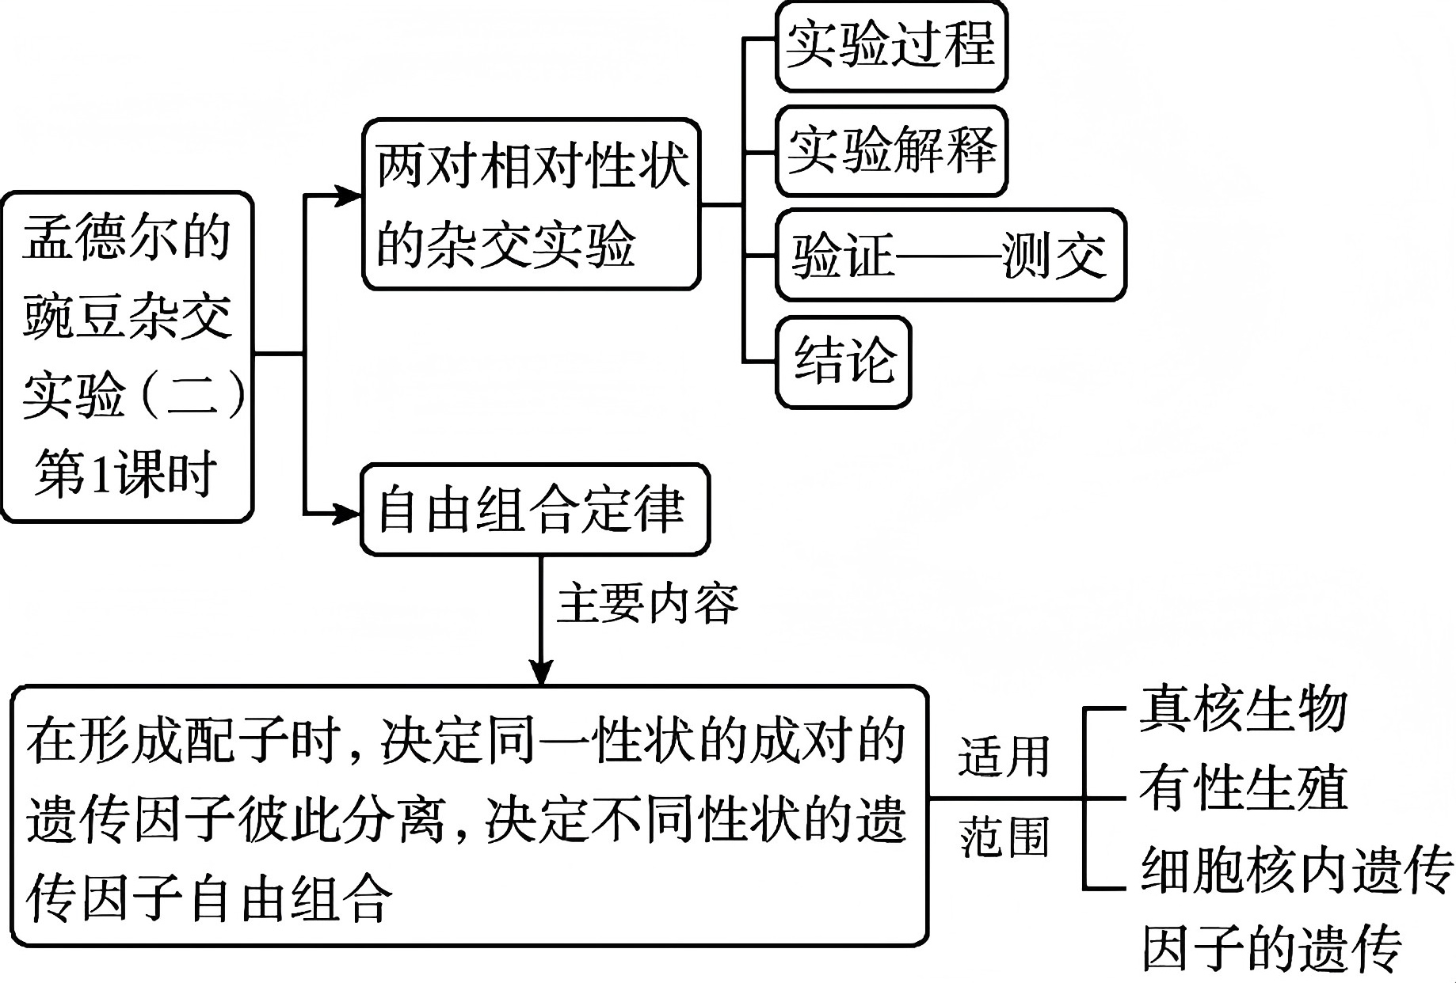
课堂总结

Slide 17
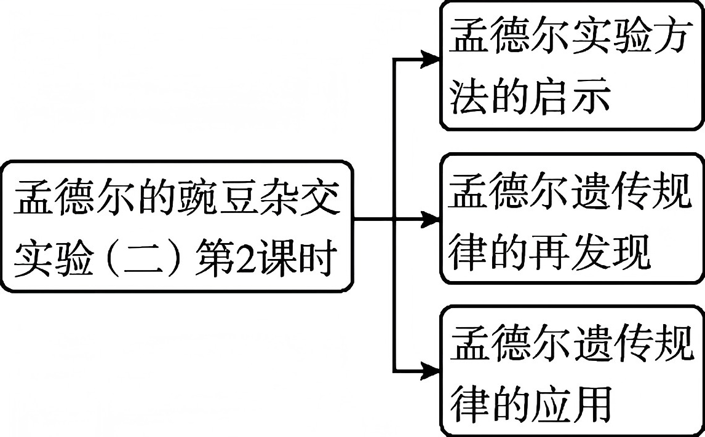

Slide 18
课堂练习
一、概念检测
1.根据分离定律和自由组合定律，判断下列相关表述是否正确。
(1)表型相同的生物，基因型一定相同。( )
(2)控制不同性状的基因的遗传互不干扰。( )
2. 南瓜果实的白色(W)对黄色(w)是显性，盘状(D)对球状(d)是显性，控制两对性状的基因独立遗传，那么表型相同的一组是（ ）
A. WwDd 和wwDd
B.WWdd和WwDd
C. WwDd 和WWDD
D.WWdd和WWDd
×
√
C

Slide 19
3、孟德尔遗传规律包括分离定律和由组合定律。下列相关叙述正确的是（ ）
A.自由组合定律是以分离定律为基础的
B.分离定律不能用于分析两对等位基因的遗传
C.自由组合定律也能用于分析一对等位基因的遗传
D 基因的分离发生在配子形成的过程中，基因的自由组合发生在合子形成的过程中
A

Slide 20
二、拓展应用
1. 假如水稻高秆(D)对矮秆(d)为显性抗稻瘟病(R)对易感稻瘟病(r)为显性，控制两对性状的基因独立遗传。现用一个纯合易感稻瘟病的矮秆品种（抗倒伏）与一个纯合抗稻瘟病的高秆品种（易倒伏）杂交，F₂中出现既抗倒伏又抗病类型的比例是_____________
3/16

Slide 21
2. 纯种的甜玉米与纯种的非甜玉米实行间行种植，收获时发现，在甜玉米的果穗上结有非甜玉米的籽粒，但在非甜玉米的果穗上找不到甜玉米的籽粒，试说明产生这种现象的原因。
因为控制非甜玉米性状的是显性基因，控制甜玉米性状的是隐性基因。当甜玉米接受非甜玉米的花粉时，后代为杂合子（既含有显性基因，也含有隐性基因），表现为显性性状，故在甜玉米植株上结出非甜玉米的籽粒；当非甜玉米接受甜玉米的花粉时，后代为杂合子，表现为显性性状，即非甜玉米的性状，故在非甜玉米植株上结出的仍是非甜玉米的籽粒。

Slide 22
3.人的双眼皮和单眼皮是由一对等位基因控制的性状，双眼皮为显性性状，单眼皮为隐性性状。如果父母都是双眼皮，后代中会出现单眼皮吗?有的同学父母都是单眼皮，自己却是双眼皮，也有证据表明他（她）确实是父母亲生的，对此，你能作出合理的解释吗?你由此体会到遗传规律有什么特点?
用A和a分别表示控制双眼皮的显性基因和控制单眼皮的隐性基因，如果父母是基因型为Aa的杂合子，其表型虽然为双眼皮，但子女可能会表现为单眼皮（基因型为aa）。生物的性状主要决定于基因型，但也会受到环境因素、个体发育中的其他条件等影响。单、双眼皮的形成与人眼睑中一条提上睑肌纤维的发育有关。基因型为AA或Aa的人，如果因提上睑肌纤维发育不完全，则可能表现为单眼皮。这样的男性和女性婚配所生的子女，如果遗传了来自父母的双眼皮显性基因A，由于提上睑肌纤维发育完全，则表现为双眼皮。在现实生活中，还能见到有人一只眼是单眼皮、另一只眼是双眼皮的现象，这是由两只眼睛的提上睑肌纤维发育程度不同导致的。由此可见，遗传规律虽然通常由基因决定，但也受到环境等多种因素的影响，因而表现得十分复杂。

